Slide 1
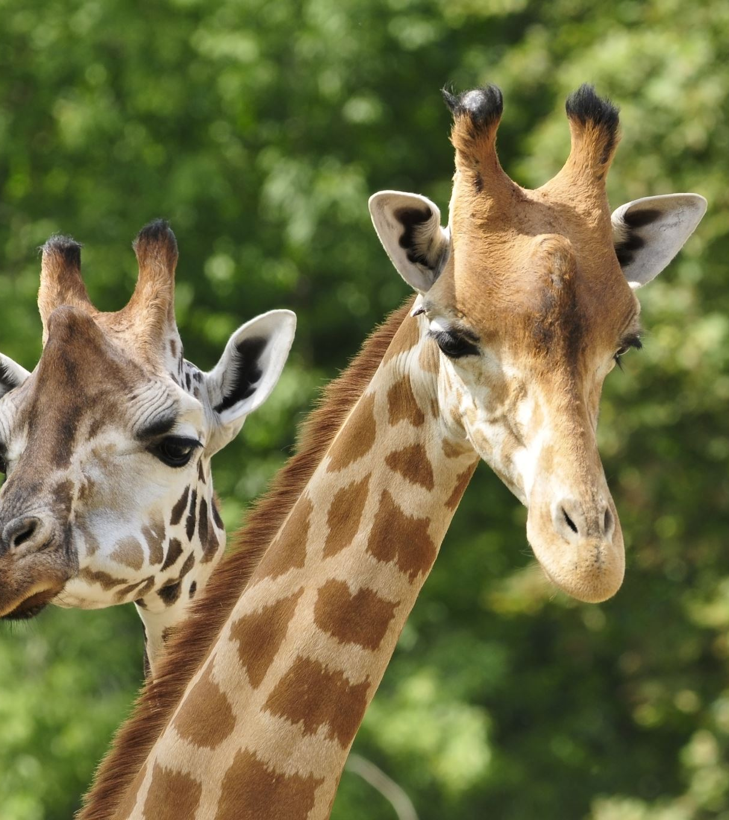
In München gibt es einen Zoo!

Slide 2
Der Zoo

Slide 3
Der Park

Slide 4
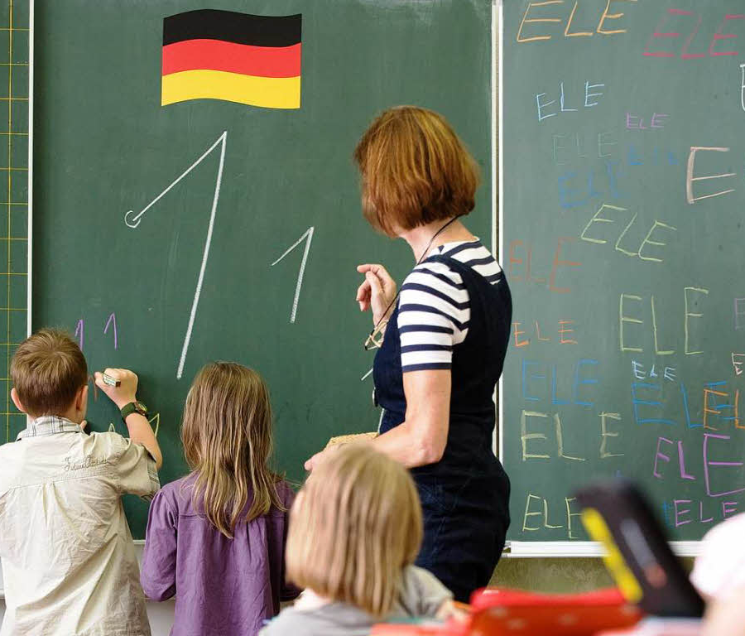
Die Schule

Slide 5
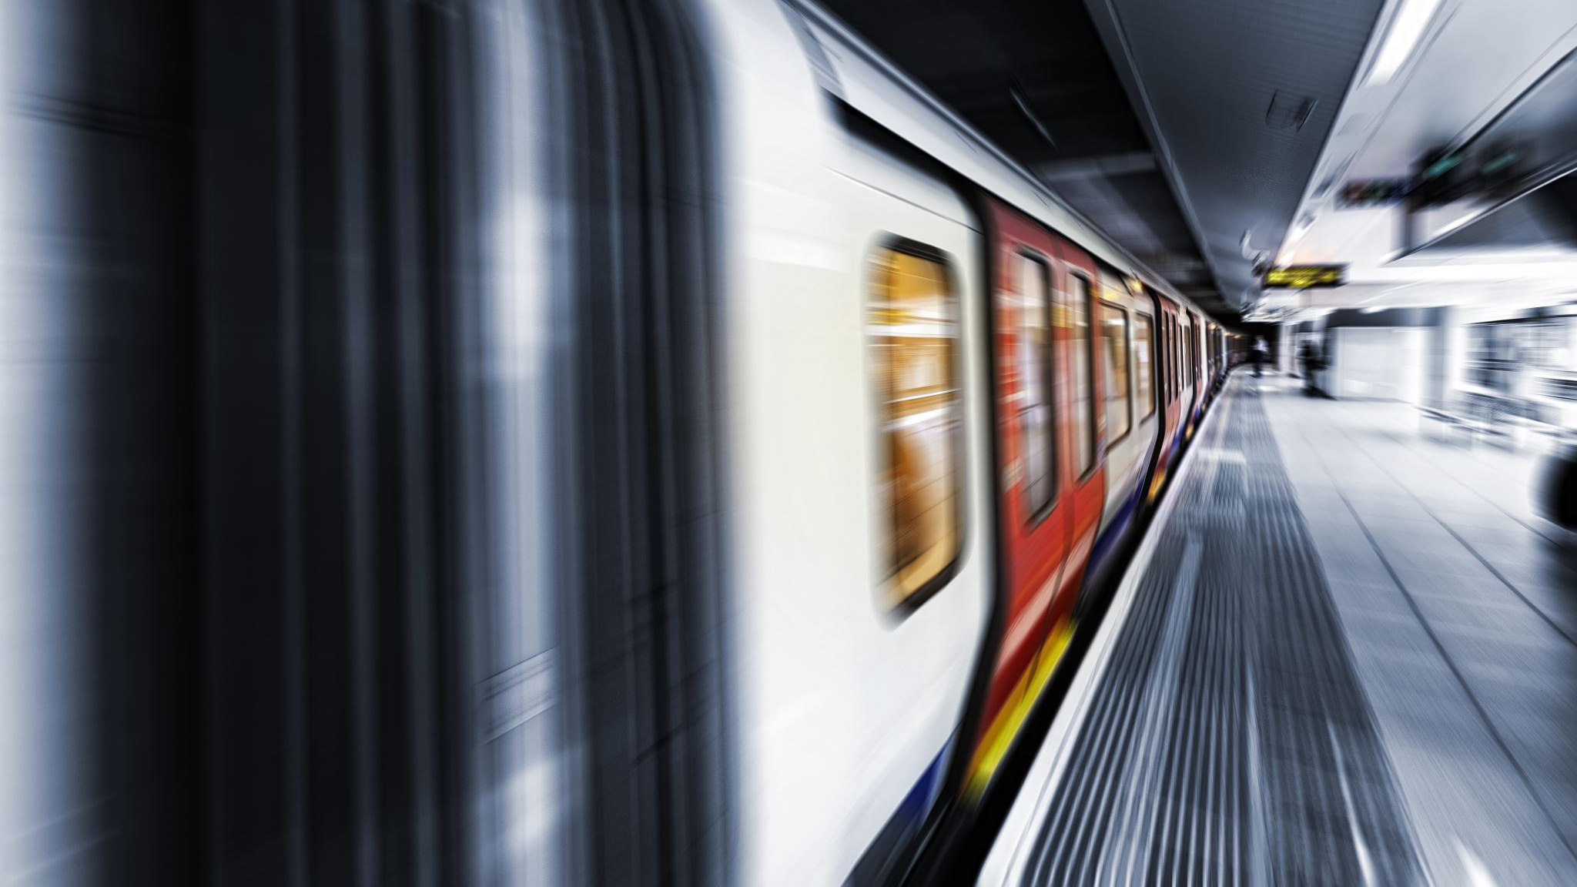
Der Bahnhof

Slide 6
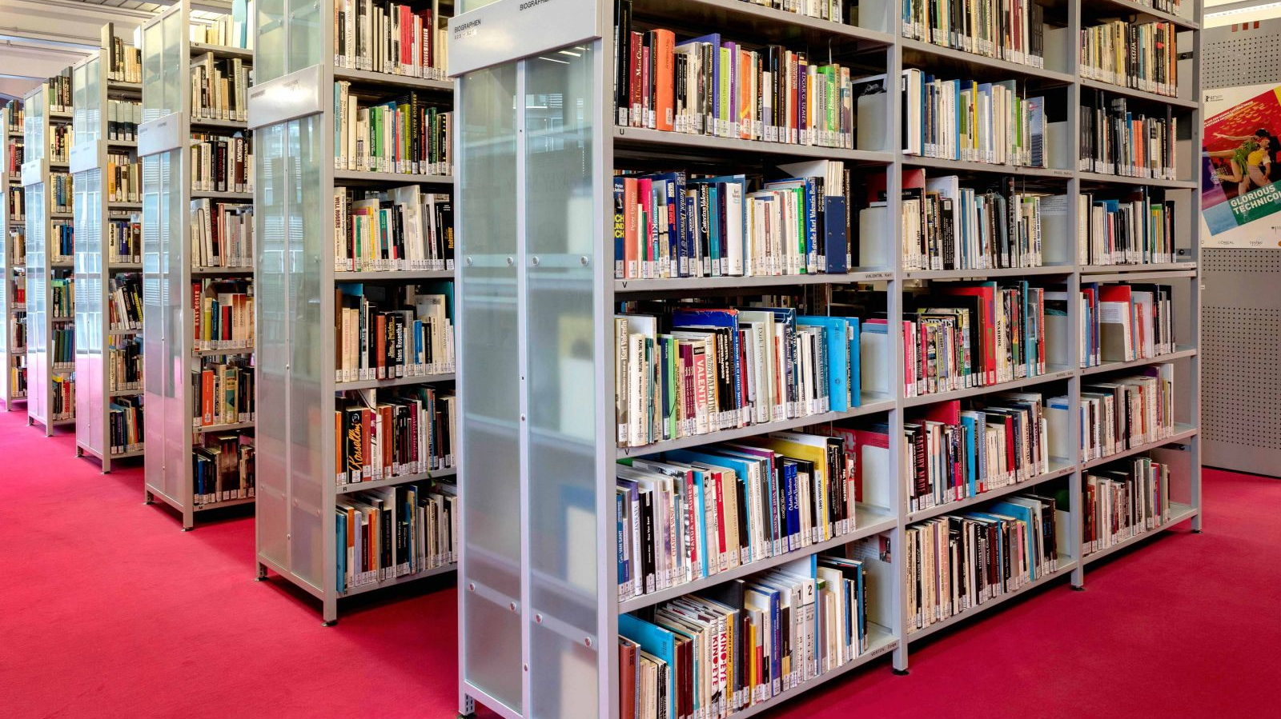
Die Bibliothek

Slide 7
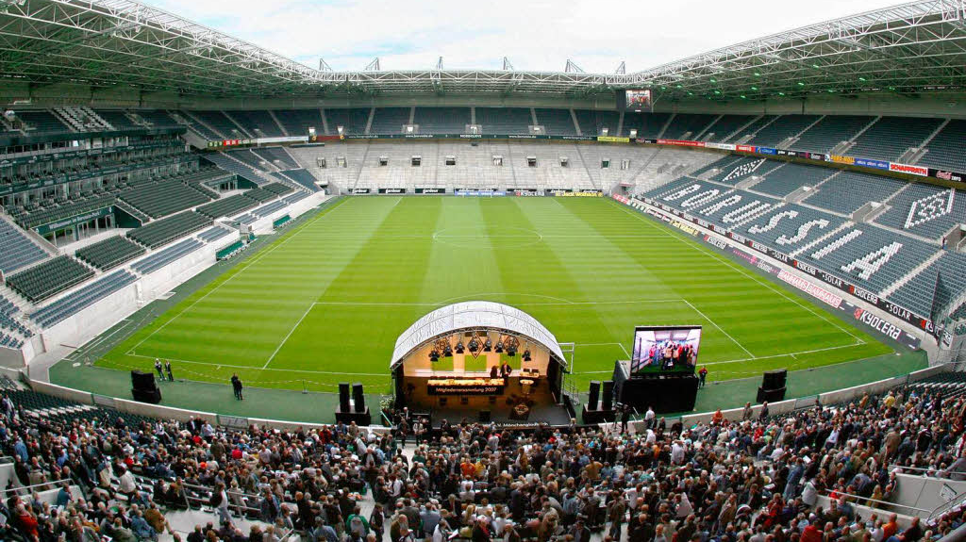
Das Stadion

